Slide 1

社群营销解决方案
——云森客

Slide 2
CRM流程
吸粉 会员互动 二次营销 沉淀数据 精准营销
简单高效的方式聚齐我们的粉丝，流程化运营老客营销，带来最实效的CRM流程

Slide 3
吸粉方式
随机红包、低成本、趣味性强、拉高DSR、沉淀粉丝
好评红包
吸粉方式
抽奖有礼
零成本、沉淀粉丝、优惠券、补单评价买家秀
好评红包：设置1-10元随机红包，控制平均成本在2-3元一单，即拉升DSR，也沉淀了粉丝需要凭淘宝订单号去微信服务号领取。
抽奖有礼：奖品设置不同面值的优惠券、试用产品、小样，积分，根据成本设置不同几率，无需单号
转化流程：收货-扫码售后卡-关注-填写单号-审核-系统发红包
转化率：30%-50%，2000万100客单价，一年20万买家，可沉淀粉丝在6万-10万之间。每月4次消息推送，打开率5%，每次老客流量3000-5000UV，一个月1.2万-2万UV，老客转化率高于搜索。

Slide 4
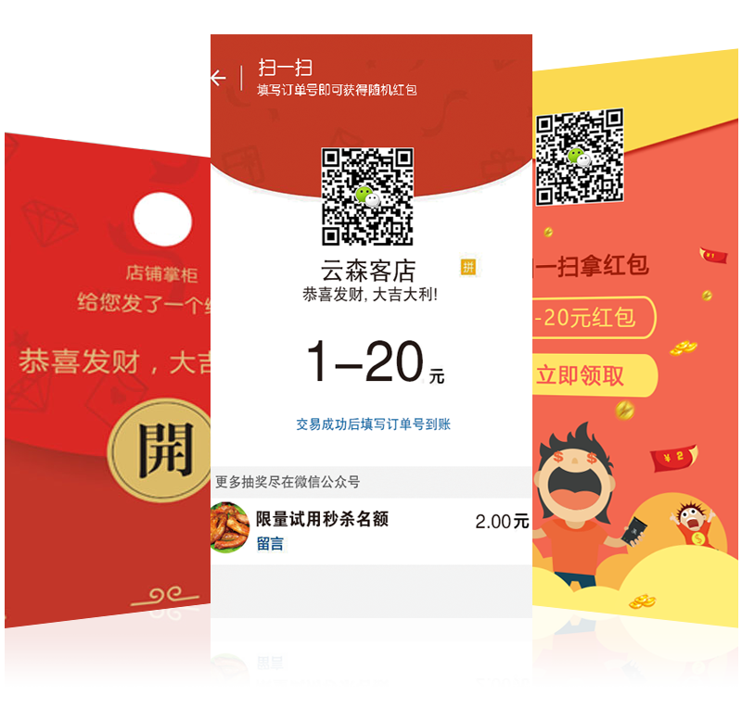
吸粉效率
通过高识别率的售后服务卡或者不干胶贴在包裹上去给消费者传达关注微信领红包，便捷方便粉丝福利这种概念，一般转化率30%-50%,特别类目还会更高一些，套个红包袋也能增加转化率。
包裹送出
短信提醒
收货提醒：关注公众号：yunsenke凭五星截图和订单号一键获取1-20元微信红包。（这个短信的转化在10%-20%的概率）

Slide 5
会员互动
积分
01
店铺投射
05
02
活动
服务号互动
04
03
买家秀
微淘客
积分：获取：签到、购买、活动 /使用：试用名额、兑换、抽奖名额等 活动：购物返利、清仓、拼团、一元夺宝、砸金蛋
买家秀：追评红包、买家秀红包、加购红包、分享红包、收藏红包 微淘客：推荐他人去天猫购买可获得30%佣金
店铺投射：天猫店铺可在服务号打开并且浏览详情页，还可以传播，增加老客流量。

Slide 6
积分体系
积分获取
购买产品、参加活动、每日签到
积分体系
积分消耗
积分商城兑换、参与活动资质
积分获取：购买产品1:1获取，参加活动：抽奖、砸金蛋、嗮图、追评、刮刮卡、买家秀等有机会获得积分，商家自己设置，每日签到获取积分的的数量也可以有商家自己设置。
积分消耗：积分商城可以兑换：产品、优惠券、现金红包、其他奖品等，参与活动消耗积分：参与抽奖消耗积分，商家自己设置，参与试用消耗积分，参与返利也可以消耗积分等等。
把积分价值化，让买家觉得积分是真实可用的，也有一定的渠道获取积分，从而带来高频次的互动和利益，增强互动效果。

Slide 7
活动引流
购物返利
一元夺宝
幸运转盘
会员拼团
活动引流
众筹
试用活动
砸金蛋
店铺上新
通过这些活动的互动趣味性和利益点带引导老客户再微信去参与，从微信活动页再跳转到淘宝店铺进行回流，这些活动也可以赛选精准的人群去推送，会带来更高的打开率和转化率。

Slide 8

运营辅助
买家秀
有礼
01
收藏红包
05
追评有礼
02
运营辅助
04
03
加购红包
分享红包
提升转化率：高质量买家秀、高质量追加评价
提升权重流量：分享带来更多流量曝光量、加购收藏拉升权重和复购率

Slide 9
微淘客
商家设置
分红比例
老客A分享给B购买
B通过微信跳转淘宝买
交易成功
A获得微信红包转账
带来价值：新增流量、新增粉丝、新增销量
老客价值：存在购买信任价值转化成实际价值
商家价值：低成本宣传、高复购叠加

Slide 10
店铺投射
全店移植
投射方式
微信跳转
UV
PV
全盘数据
停留时间
店铺投射
转化率
微信传播
..........
带来价值
老客变现
提高频次
通过店铺投射方式真正把老客数据化，变成成为各种数据从而做更精准的营销调整，带来更高的点击率和转化率、传播率。

Slide 11
二次营销
活动推送
官方活动预热推送，节省短信费用，到达率更高。
推送
精准推送
根据频次、时间、地域、男女、客单价推送不同的内容
常规推送
推送新品、店铺主推款、活动产品等，做老客引流成交。
每个月的4次消息推送可以根据我们的活动策划来安排，多出来的可以用作常规推送和精准推送，确保4次的消息推送都能带来优质的老客流量，从而达成二次营销。

Slide 12
活动推送
类目活动
众筹
店铺活动
活动引流
聚划算
活动预热 活动中 活动后关怀
淘抢购
双十一
上新
活动转化率本身高于平时转化率、所以活动之前的预热能带来不少的加购收藏和当天的成交，活动中可以再次提示买家抓紧时间抢购，活动后关怀可以带来品牌的温度和余热流量。

Slide 13
精准推送
地域
销量
客单价
性别
UV
加购
购买时间
买家
店铺
收藏
购买频率
活动记录
关注度
转化率
标签
打开率
通过客单价、地域、性别、购买时间、频率、标签、活动记录等来筛选对的客户从而输出对应的产品提高转化率、打开率和流量等店铺数据，做到真正的精准营销。

Slide 14
常规推送
UV
加购
每月4次推送直接转化
粉丝
店铺
销量
收藏
对于不需要做精准营销的用户来说，每月4次的推送直接转化为店铺数据，省去大量的短信费用和增加流量销量。

Slide 15
精准营销带来什么
1
提高打开率 提高转化率
提升品牌温度 提高互动热度
提高传播率 提高认可度
标签细化 老客数据化
5
2
6
3
7
4
8
对的信息发给对的人，用大数据叠加方式分析每个人群的需求，从而做到精准推送营销。

Slide 16
数据沉淀
公众账号
转化二次营销
推送
积分
微淘客
活动
沉淀到服务号
店铺投射
辅助运营
会员管理
社群服务
趣味
更多……
客单价
地域
获得实惠
频次
用户
品牌记忆
购买拉权重
购买时间
数据沉淀
转发
性别
自然流量
灵活营销
拉升DSR
产生数据
店铺购买
店铺

Slide 17

结果
1
节省短信成本
2
节省人工成本
3
增加老客流量
4
加深品牌印象
5
实效客户沉淀
6
提升互动趣味

Slide 18
节省短信成本
10%
图文链接
0
微信
打开率
内容
成本
短信
0.1%
文字
0.05元/条
千万级以上店铺，按照10万会员计算，每月4次的消息推送一年的成本为：0.05*10万*4*12=24万元人民币
微信的成本为0

Slide 19
节省人工
传统返现 加个人微信 聊天截图 转账 表格登记 财务核对
微信返现 扫码 填写订单号 自动红包
传统的返现至少需要2人（售后、出纳、财务），一天返现人数300人封顶，微信返现方式一个人仅需十分钟可以同步处理大批量返现订单，而且财务清晰，透明，对账简单方便。

Slide 20
老客流量递增
销售额：1000万/年 客单价：100元 吸粉率：30% 打开率：10% 转化率：5%
所有计算模型按照我们最低的标准来计算，第一年老客流量新增:7.8万UV，粉丝新增3万、销售额老客累计增加39万元，每月的增长至少在10%以上，只要粉丝在增长，UV/销售额肯定是增长。

Slide 21
VIP客服
3
V中心
会员数据
素材资料
收到资料
好友群发
分类
4
2
朋友圈
推送二维码
VIP
服务号
客户管理
发布命令
客单价
地域
购买时间
1
买家
通过客单价、地域、购买时间推送不同VIP客服的个人微信号二维码给买家，进行更精准的个人号吸粉，VIP客服通过V中心后台收到上面的指令和素材资料等，再推送给买家，再增加一条和买家的沟通渠道，甚至转化为微商代理。

Slide 22

一起加油

